Slide 1
Notes:
.

Slide 2
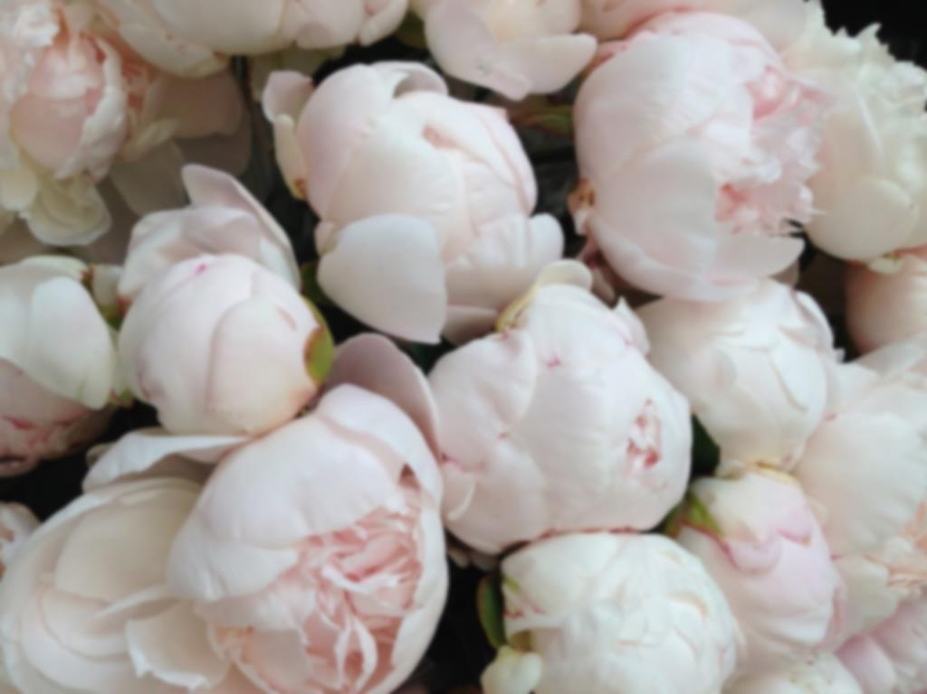
Дорогие наши мамы, поздравляем вас! Нет прекраснее на свете ваших милых глаз!

Slide 9
На свете добрых слов живёт немало, Но всех добрее и важней одно: Из двух слогов, простое слово «мама», И нет на свете слов дороже, чем оно

Slide 12
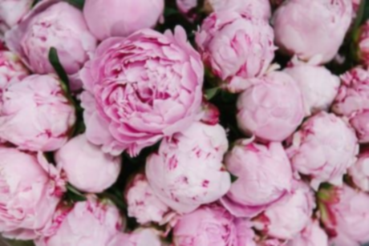

Slide 15
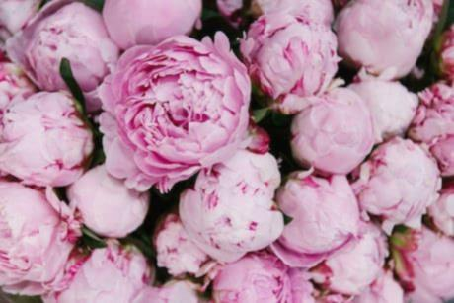

Slide 23
Без сна ночей прошло немало,
Забот, тревог не перечесть.
Большой поклон вам всем, родные мамы,
За то, что вы на свете есть!

Slide 24
Спасибо за внимание

